Slide 1
Звіт директора Сімерківської гімназії за 2022-2023 навчальний рік

Slide 2
5
Стан шкільної мережі
Шкільна мережа | На початок року | На кінець року
Кількість класів на початок навчального року | 9 | 9
Кількість учнів на початок навчального року | 86 | 83
Початкова школа | 30 | 28
Базова школа | 56 | 55
Індивідуальне навчання | 1 | 1

Slide 3
10
Рівні навчальних досягнень
учнів 9 класу
Клас | Високий рівень % | Достатній рівень % | Середній рівень % | Початковий рівень %
9 | 25 | 38 | 37 | 0

Slide 4
2
Участь у конкурсах і олімпіадах
ІІ місце на обласному етапі конкурсу «Захисники України : минуле і сьогодення» в номінації «Лист» (Василяйко А.)
ІІ місце в обласному етапі МАН з історії (Кешкентій К.)
ІІІ місце в ІІ етапі олімпіади з математики (Ярчич В.)
ІІ місця в обл. конкурсі «Новорічна композиція»
І та ІІ місця у І етапі Всеукраїнської дитячо-юнацької військово-патріотичної гри «Сокіл» («Джура»)
ІІІ місце у спартакіаді школярів Перечинської ТГ
І місце у Всеукраїнському конкурсі «У римах світлих оживає слово»

Slide 5
3
Якісний склад педпрацівників
Усього педагогічних працівників 17
З них мають:
вищу кваліфікаційну категорію 7
першу кваліфікаційну категорію 5
другу кваліфікаційну категорію 1
спеціаліст 4
старші вчителі 5

Slide 6
6
Календарно-тематичні плани
Плани виховної роботи
Плани гуртків та факультативів
Робочі зошити
Заповнення класних журналів
Класні журнали
Контрольні зошити
Щоденники учнів
Контроль за документацією

Slide 7
Соціальний паспорт гімназії
ДІТИ-СИРОТИ 0
ДІТИ, ПОЗБАВЛЕНІ БАТЬКІВСЬКОГО ПІКЛУВАННЯ 0
ДІТИ УЧАСНИКІВ БОЙОВИХ ДІЙ 4
МАЛОЗАБЕЗПЕЧЕНІ 0
ПЕРЕСЕЛЕНЦІ 1 ДІТИ З ОСОБЛИВИМИ ОСВІТНІМИ ПОТРЕБАМИ 2

Slide 8
Фінансова звітність
Предмети, матеріали, обладнання, інвентар – 26680,7
Обслуговування ПЗ - 4799
Послуги зв’язку та інтернет – 10209,85
Монтаж сигналізації - 7203,22
Послуги охорони - 630
Адміністрування ПЗ - 39950
Електроенергія – 39900,25
Дрова - 349456,14
Підготовка до опалювального сезону - 2000
Перезарядка вогнегасників - 878

Slide 9
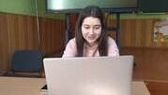
23
Мала академія наук України
Відділення "Філософії та суспільних наук" у секції "Релігієзнавство "(керівник-учитель історії Гордійчук С.О.)

Slide 10
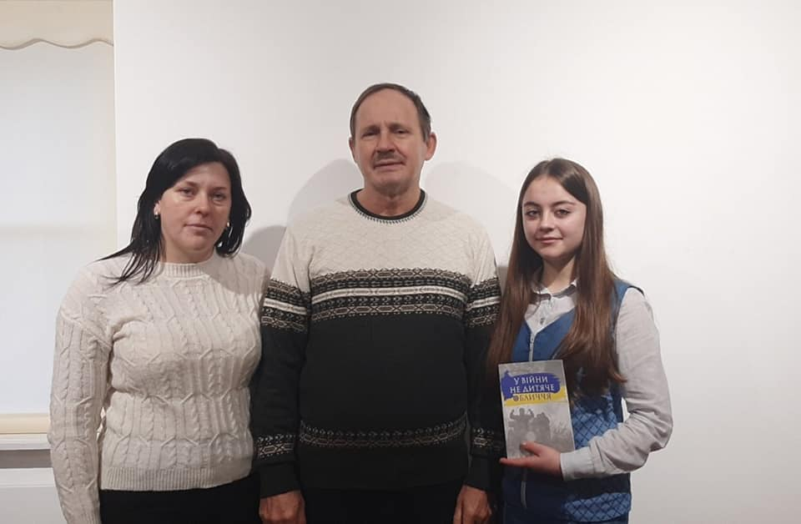
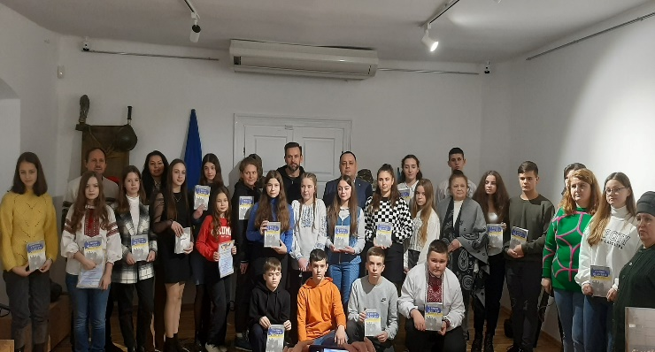
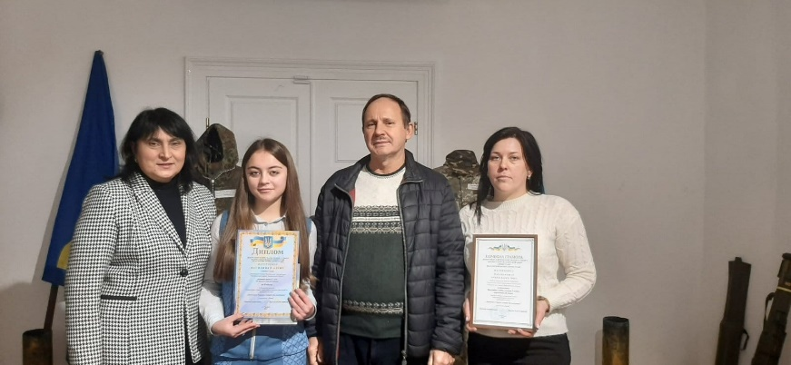
Конкурс "Захисники України: історія та сьогодення"

Slide 11
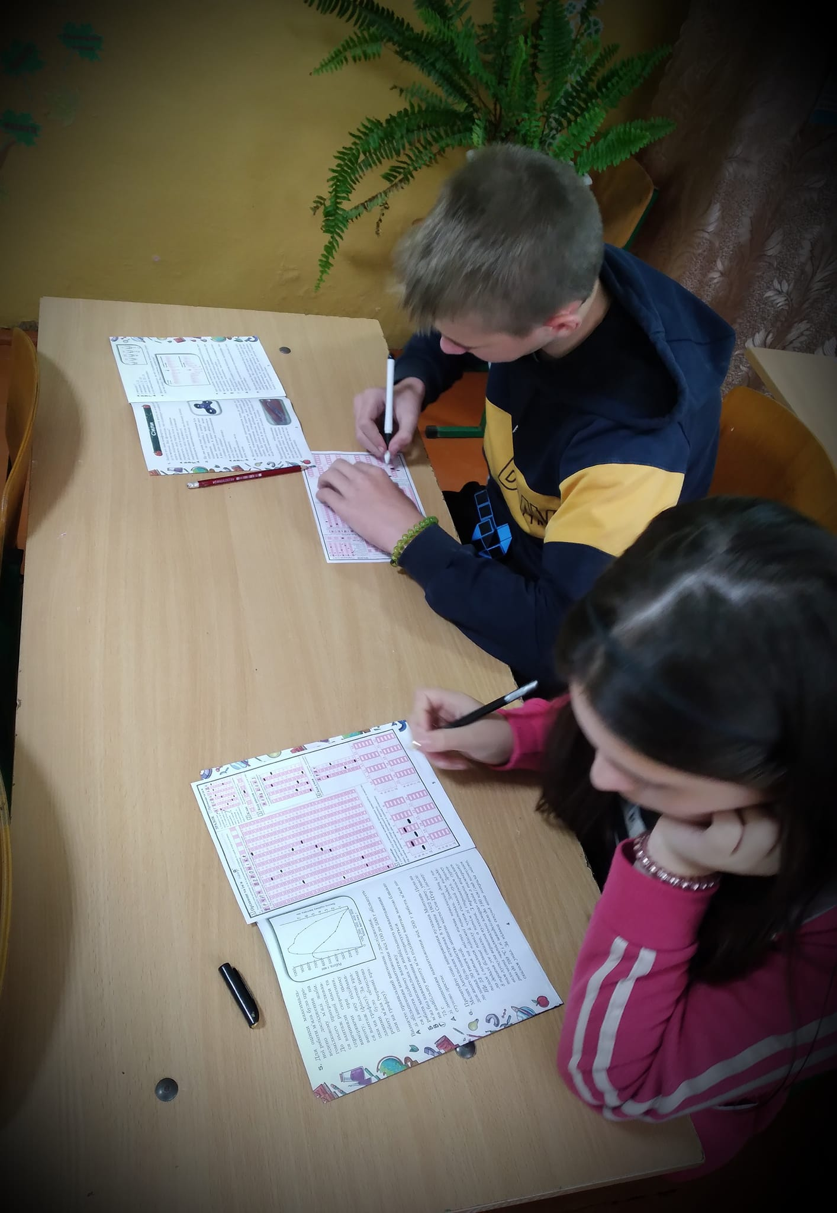
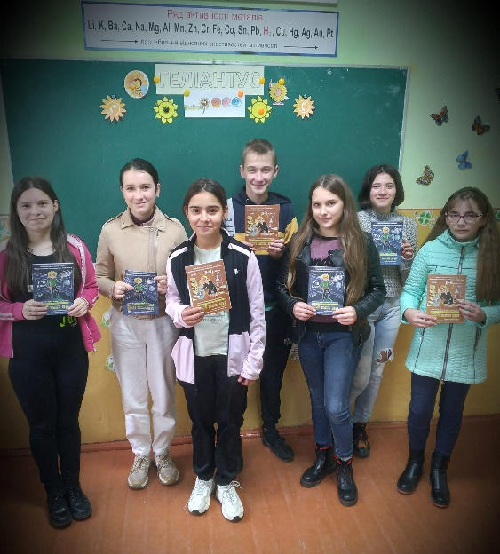
Гра «ГЕЛІАНТУС»

Slide 12
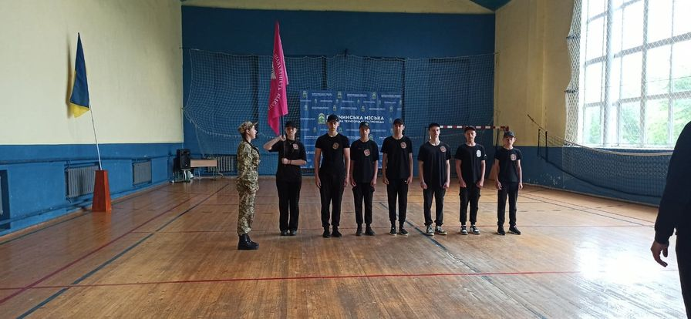
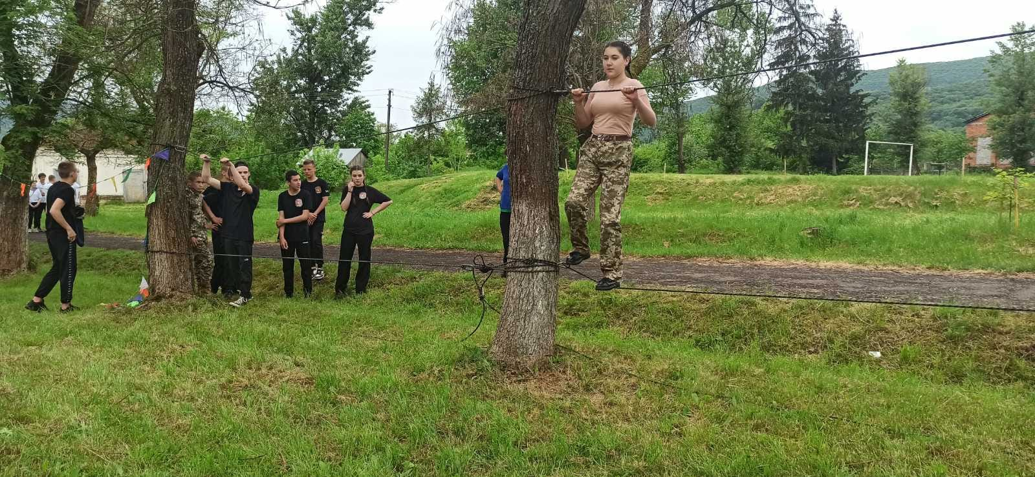
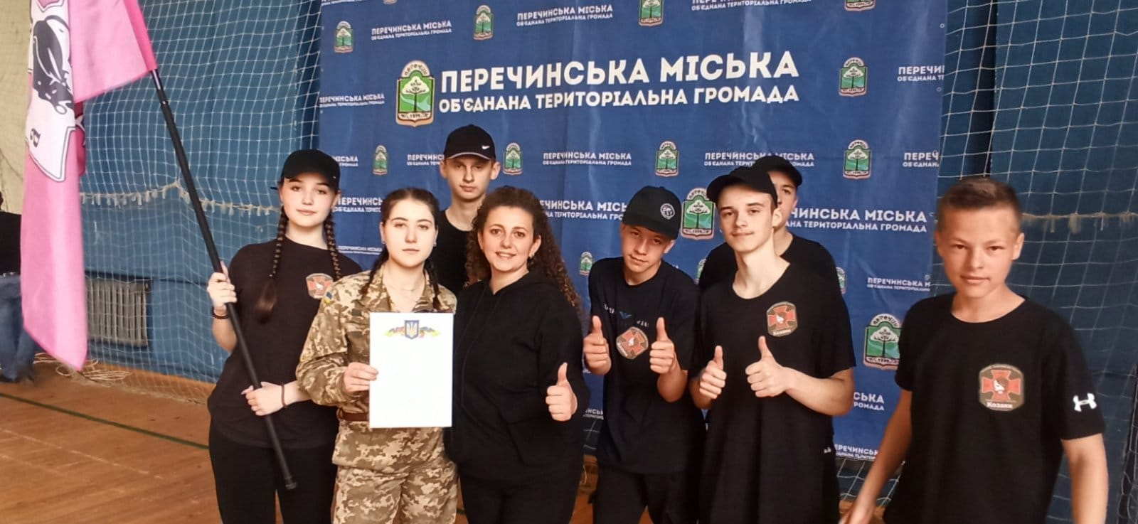
25
Всеукраїнська дитячо-юнацька військово-патріотична гра "Сокіл"("Джура")

Slide 13
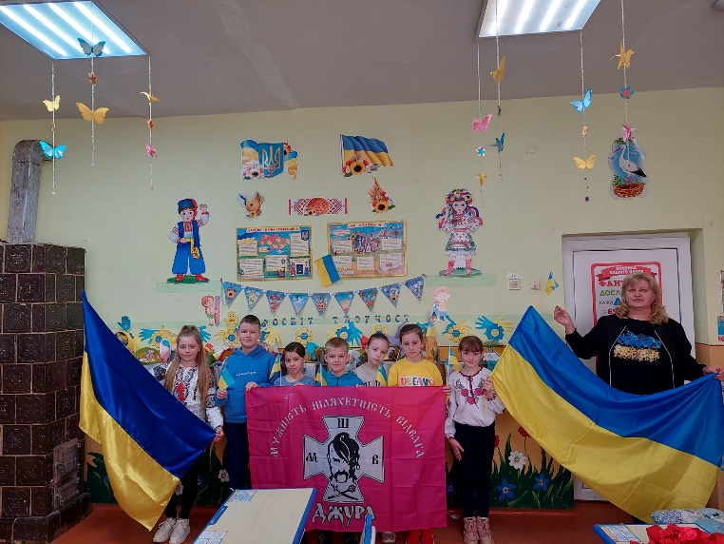
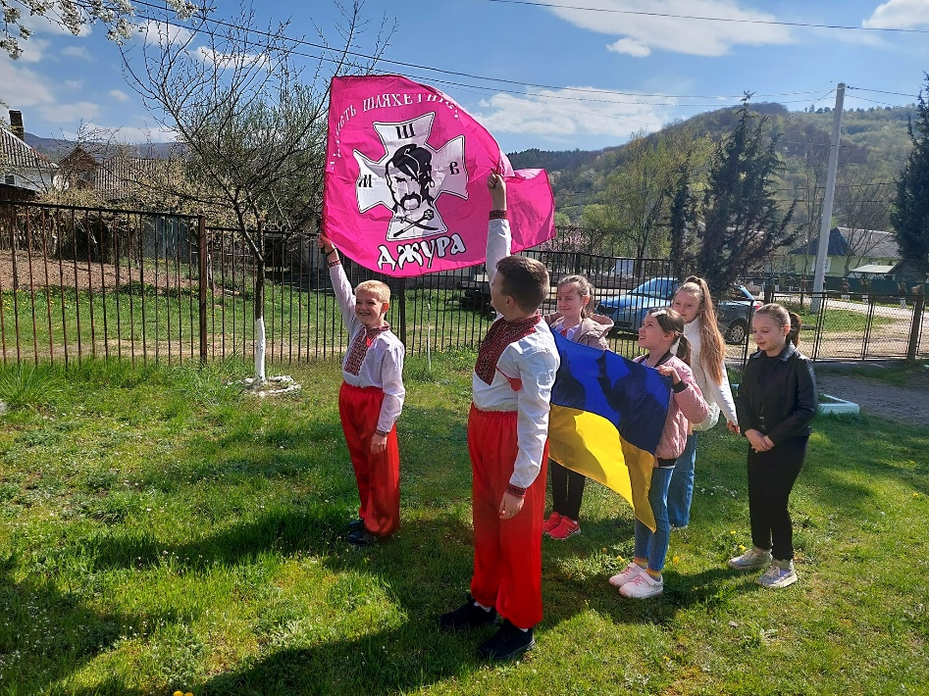
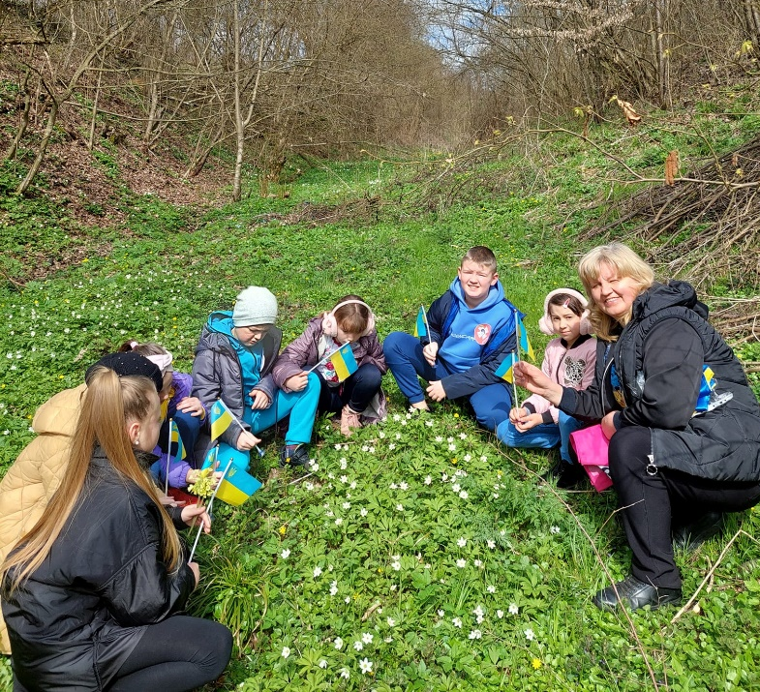

Slide 14
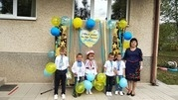
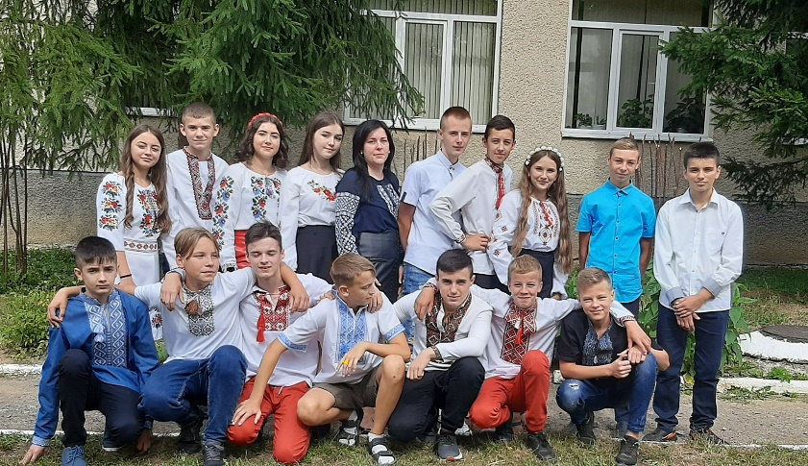
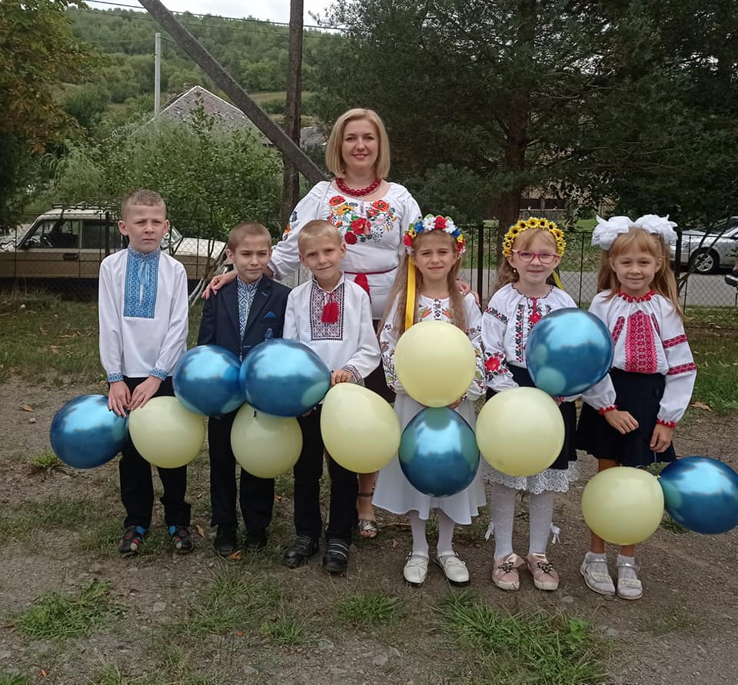
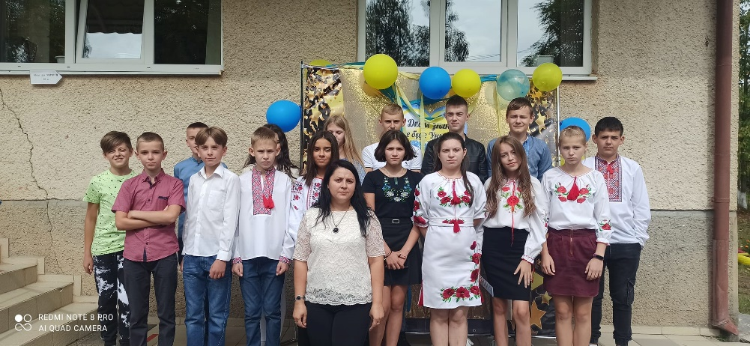
Виховні заходи
День знань

Slide 15
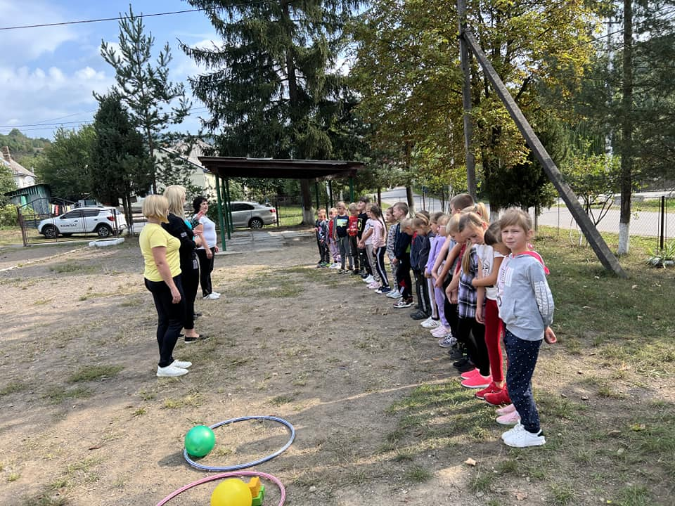
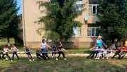
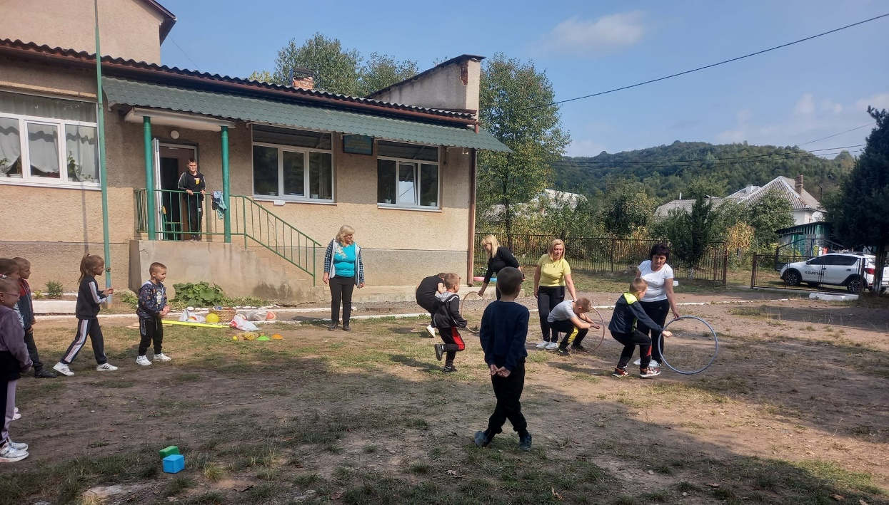
День фізичної культури і спорту

Slide 16
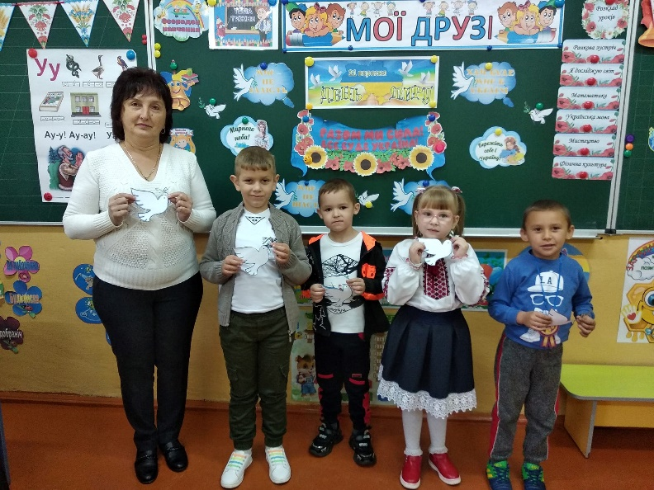
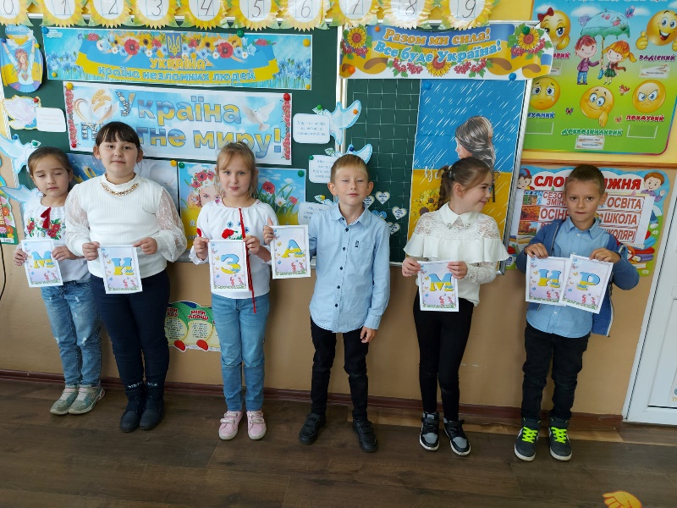
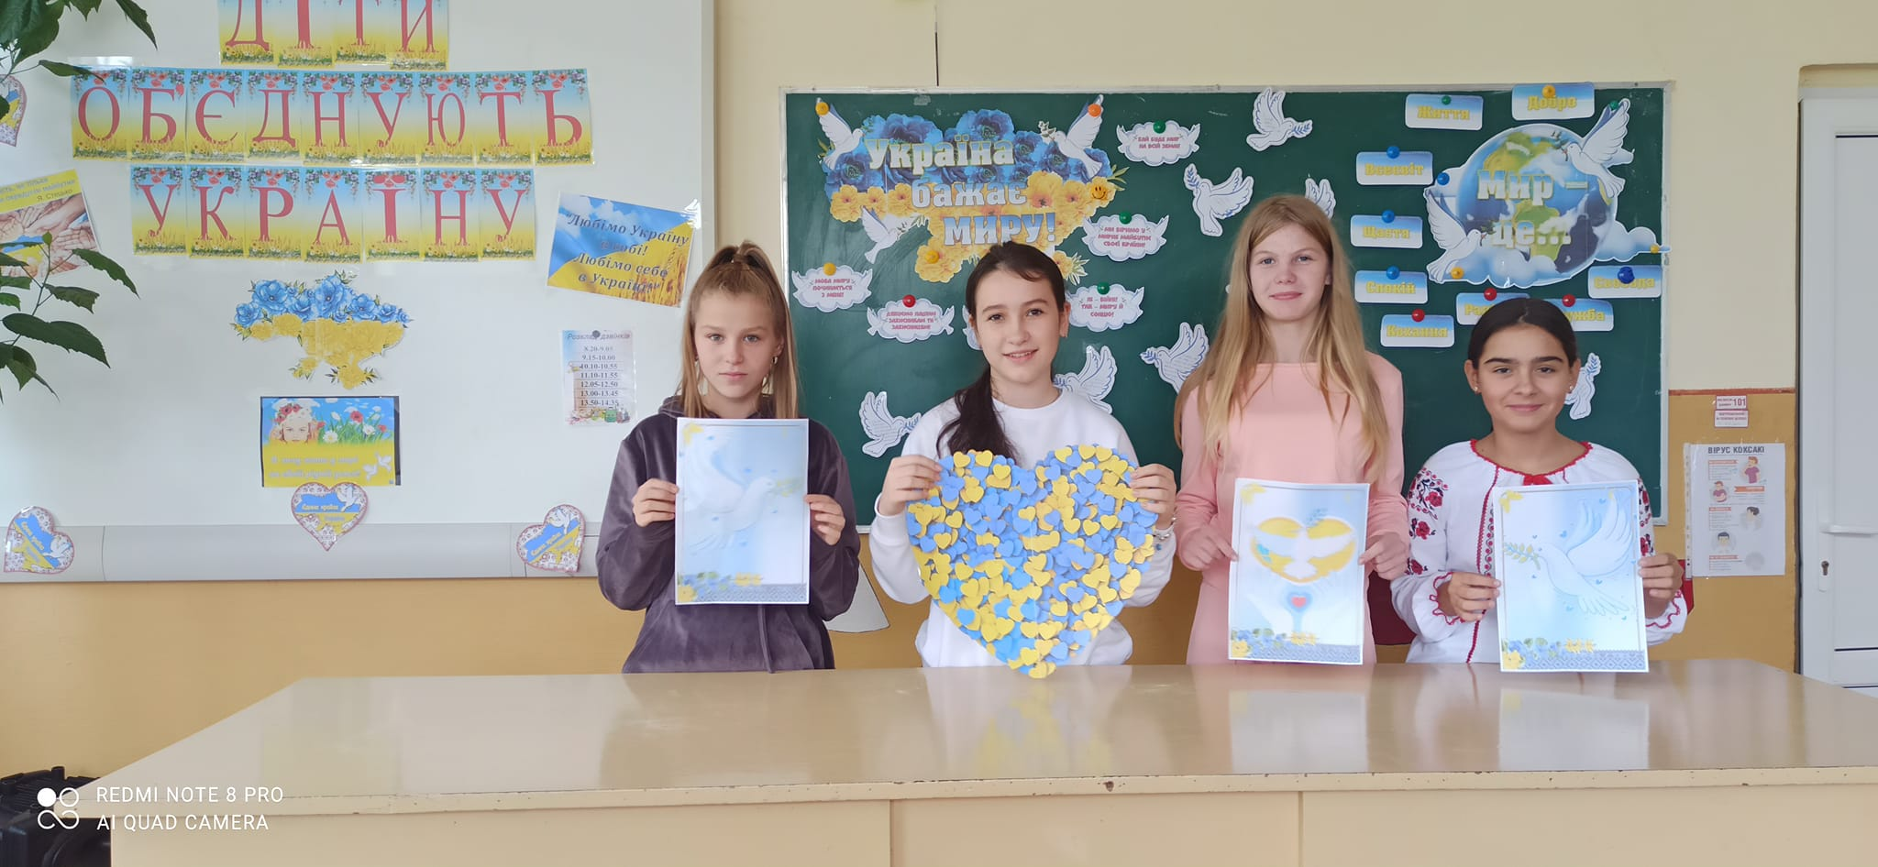
День миру

Slide 17
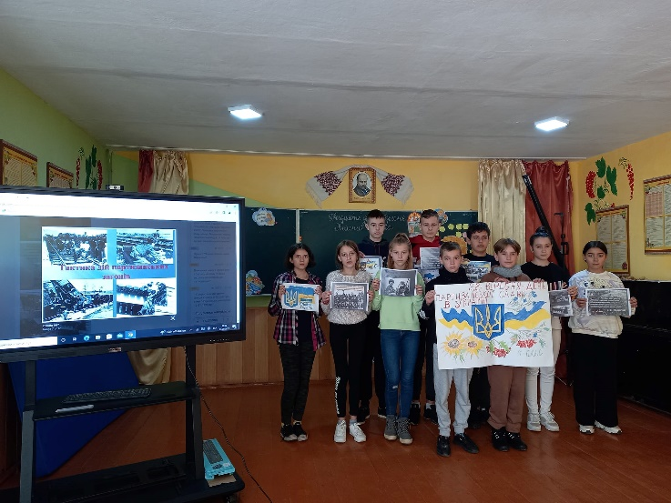
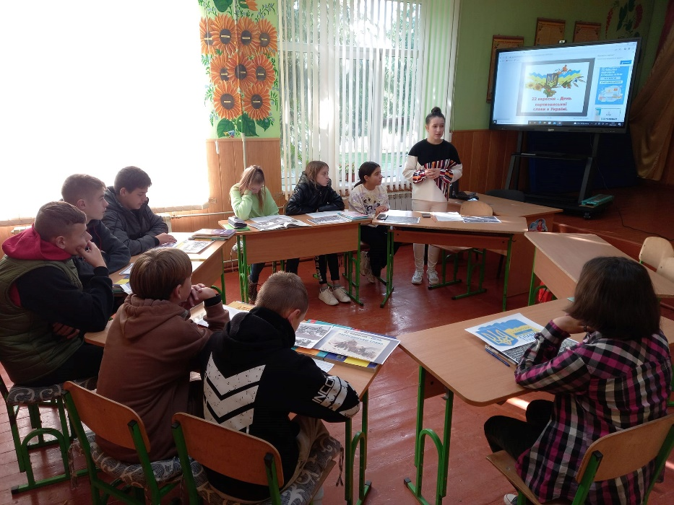
День партизанської слави

Slide 18
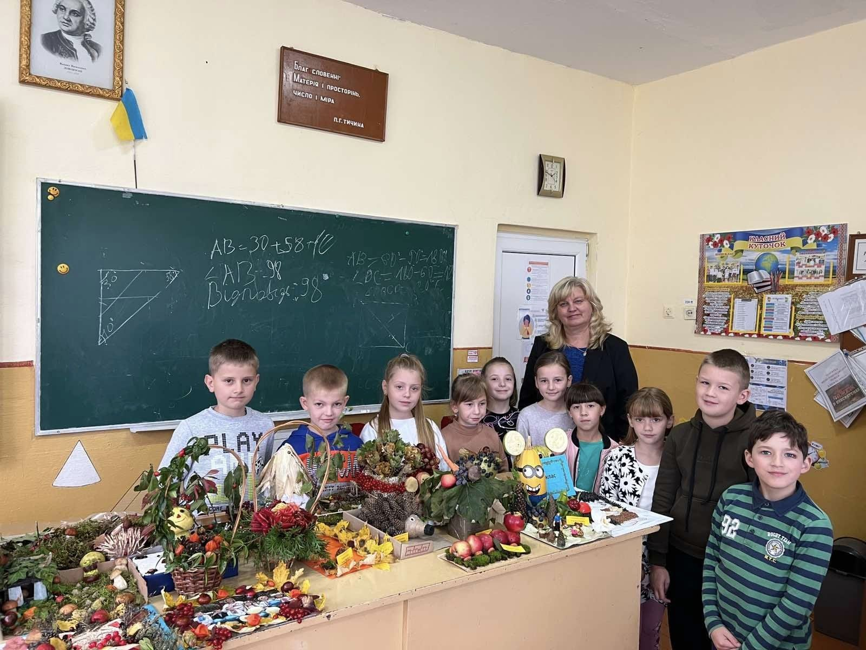
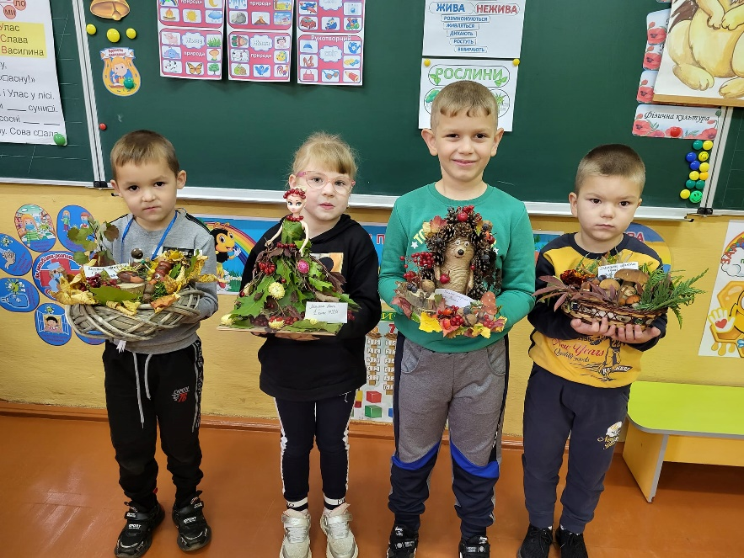
Щедра осінь

Slide 19
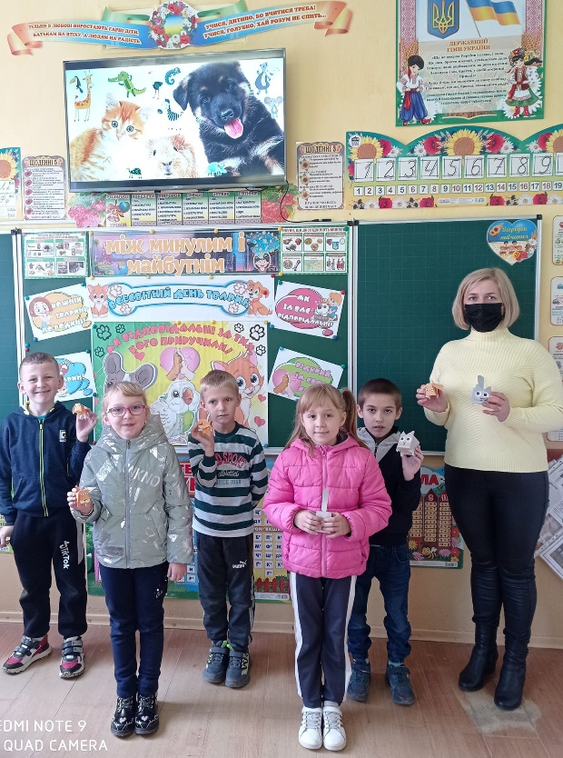
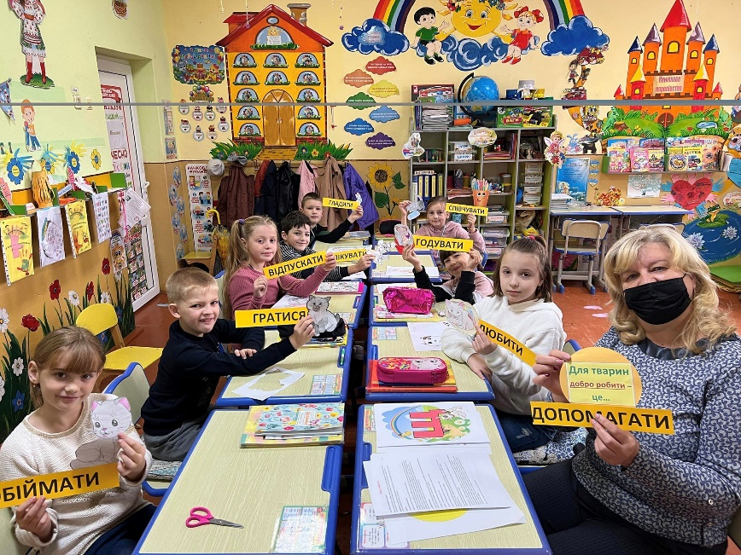
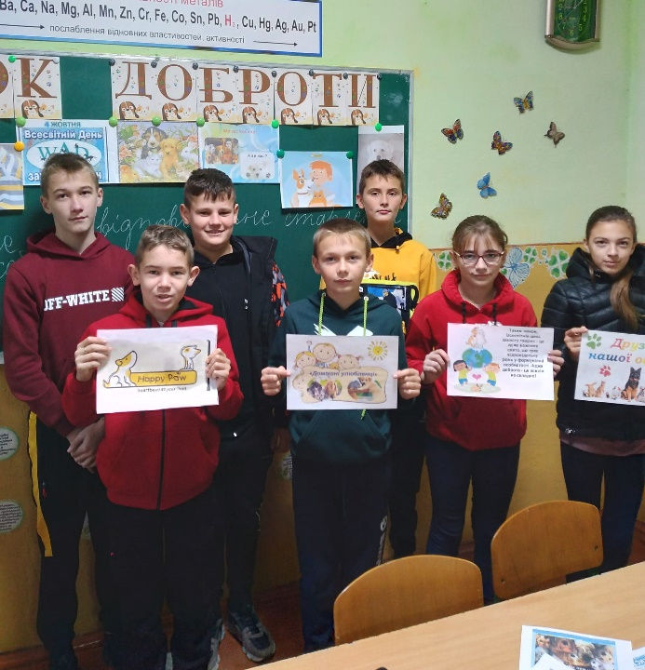
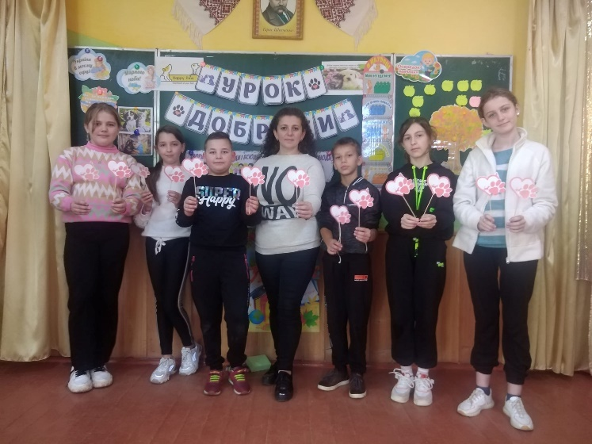
Всесвітній день захисту тварин

Slide 20
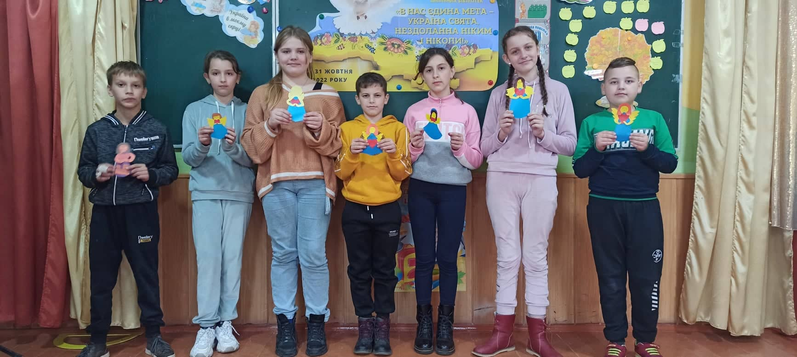
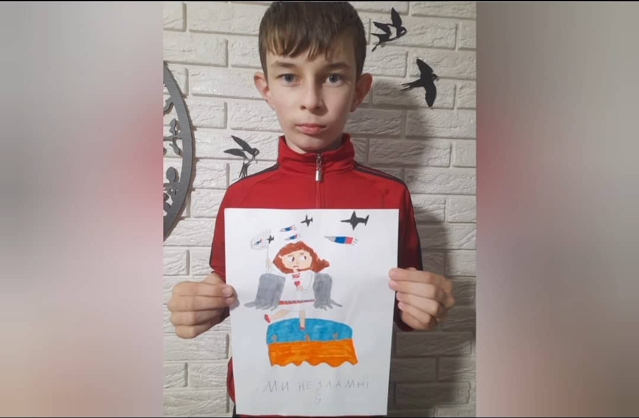
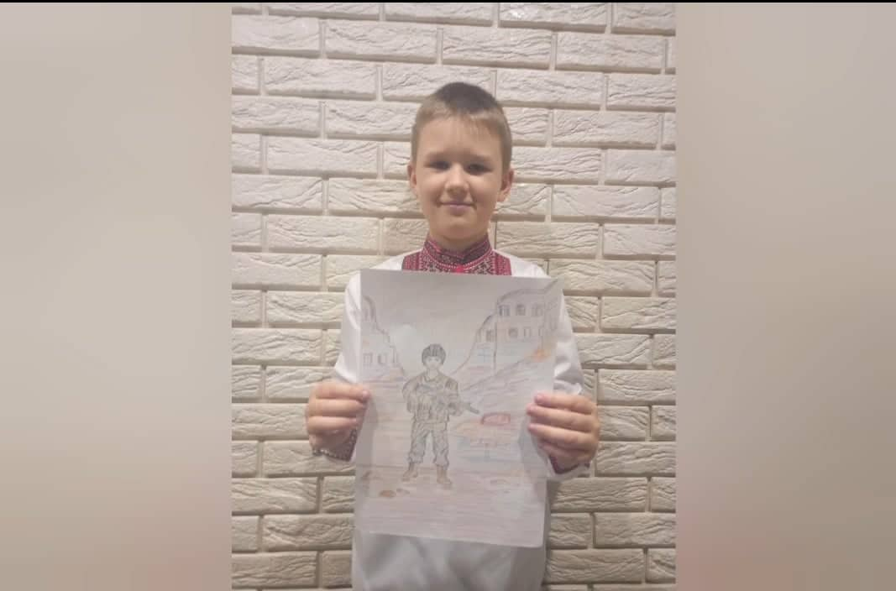
День захисників і захисниць

Slide 21
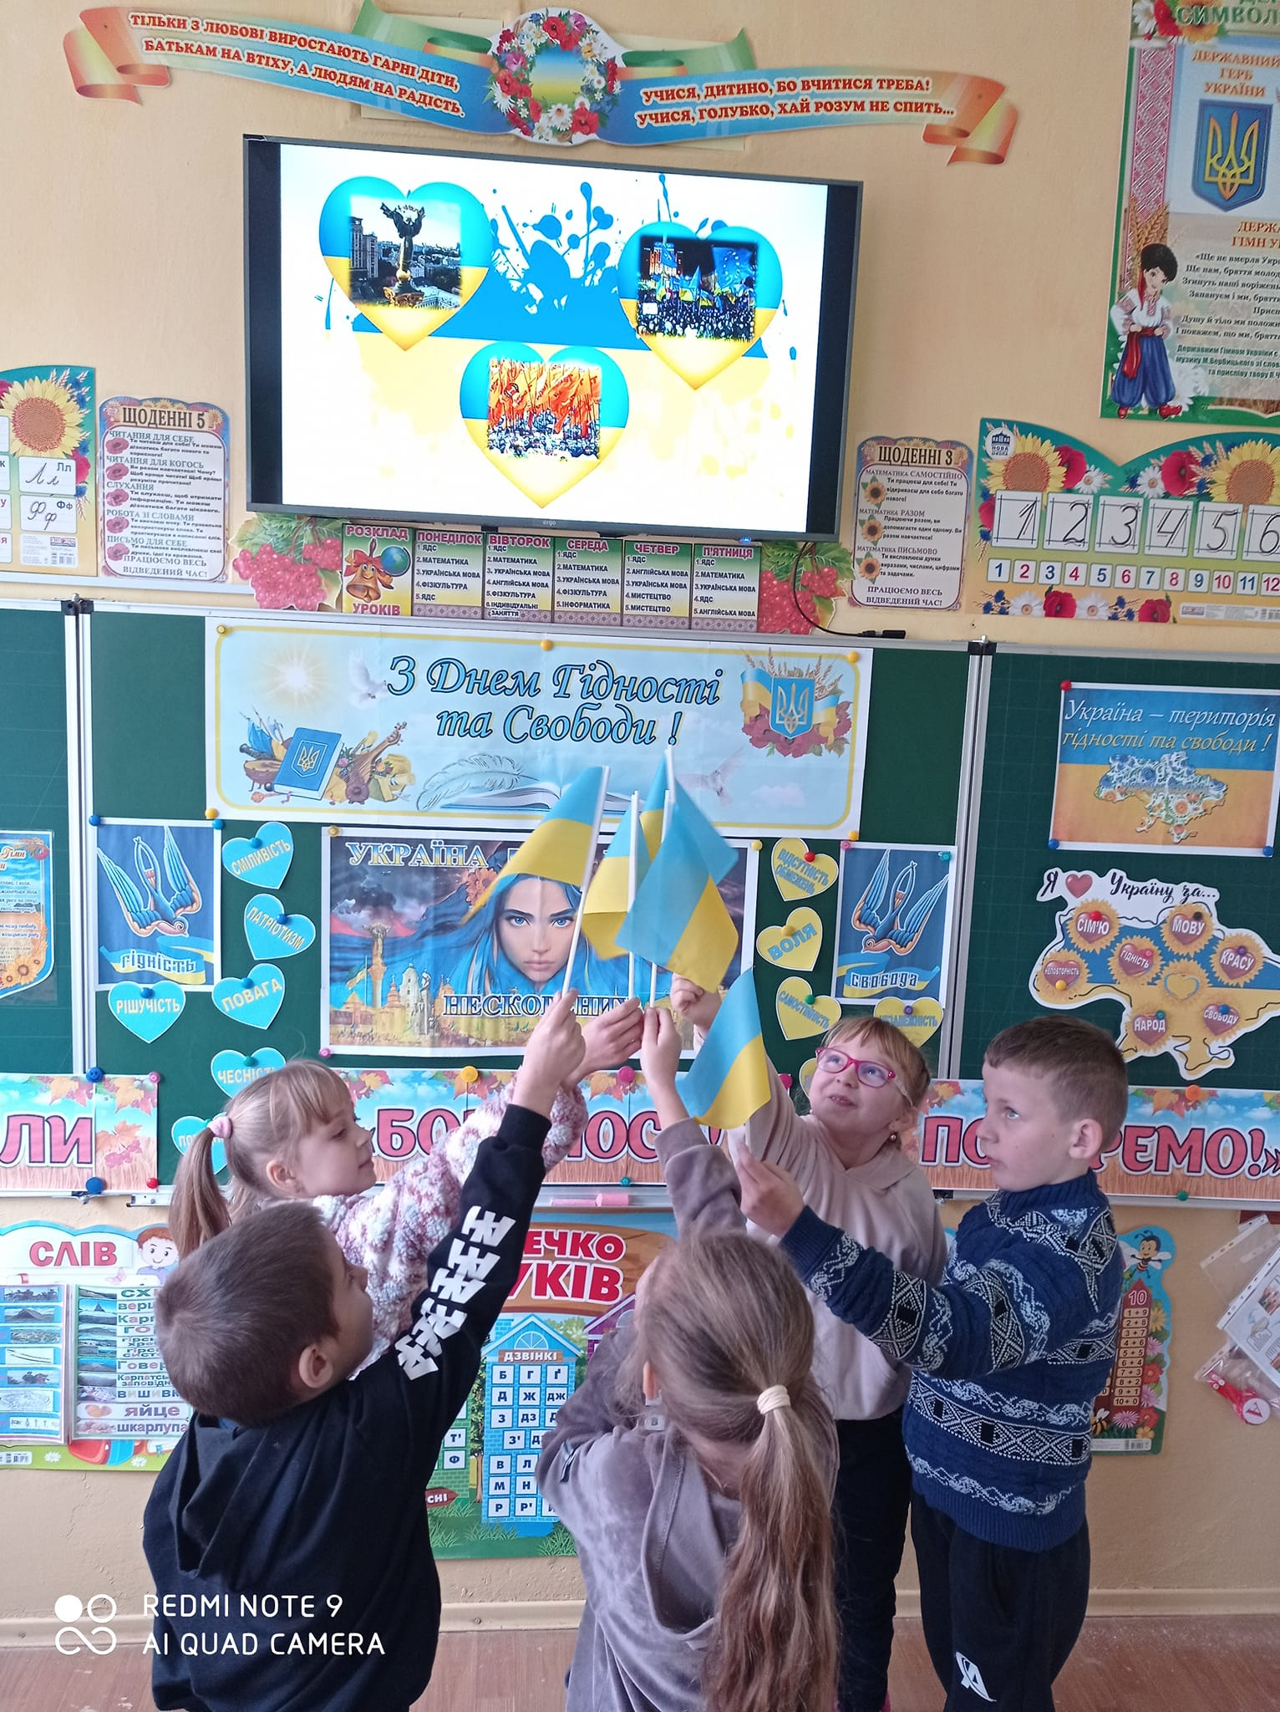
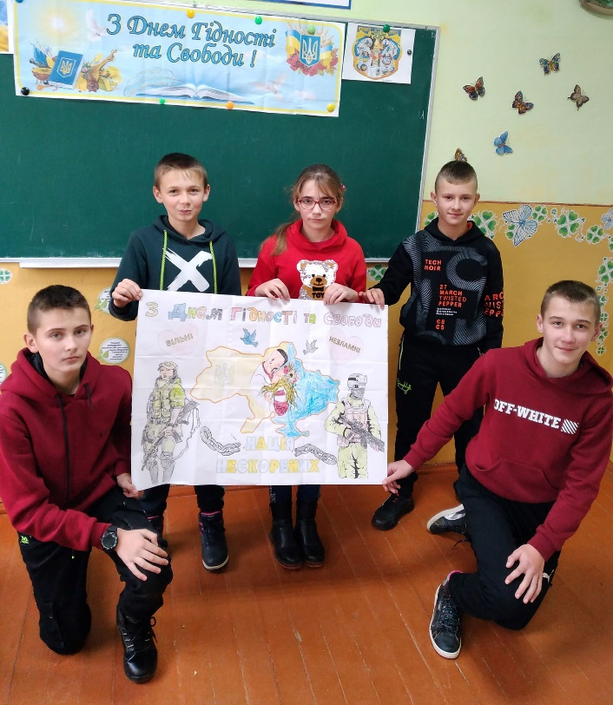
День Гідності та Свободи

Slide 22
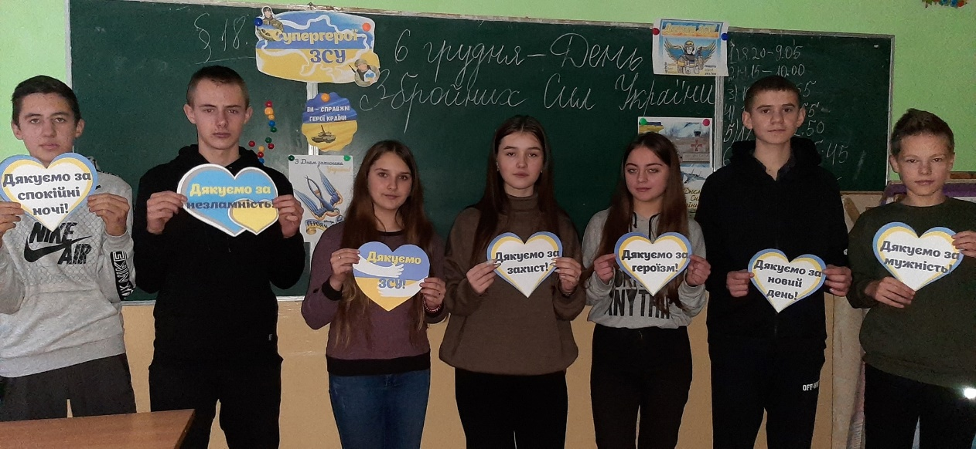
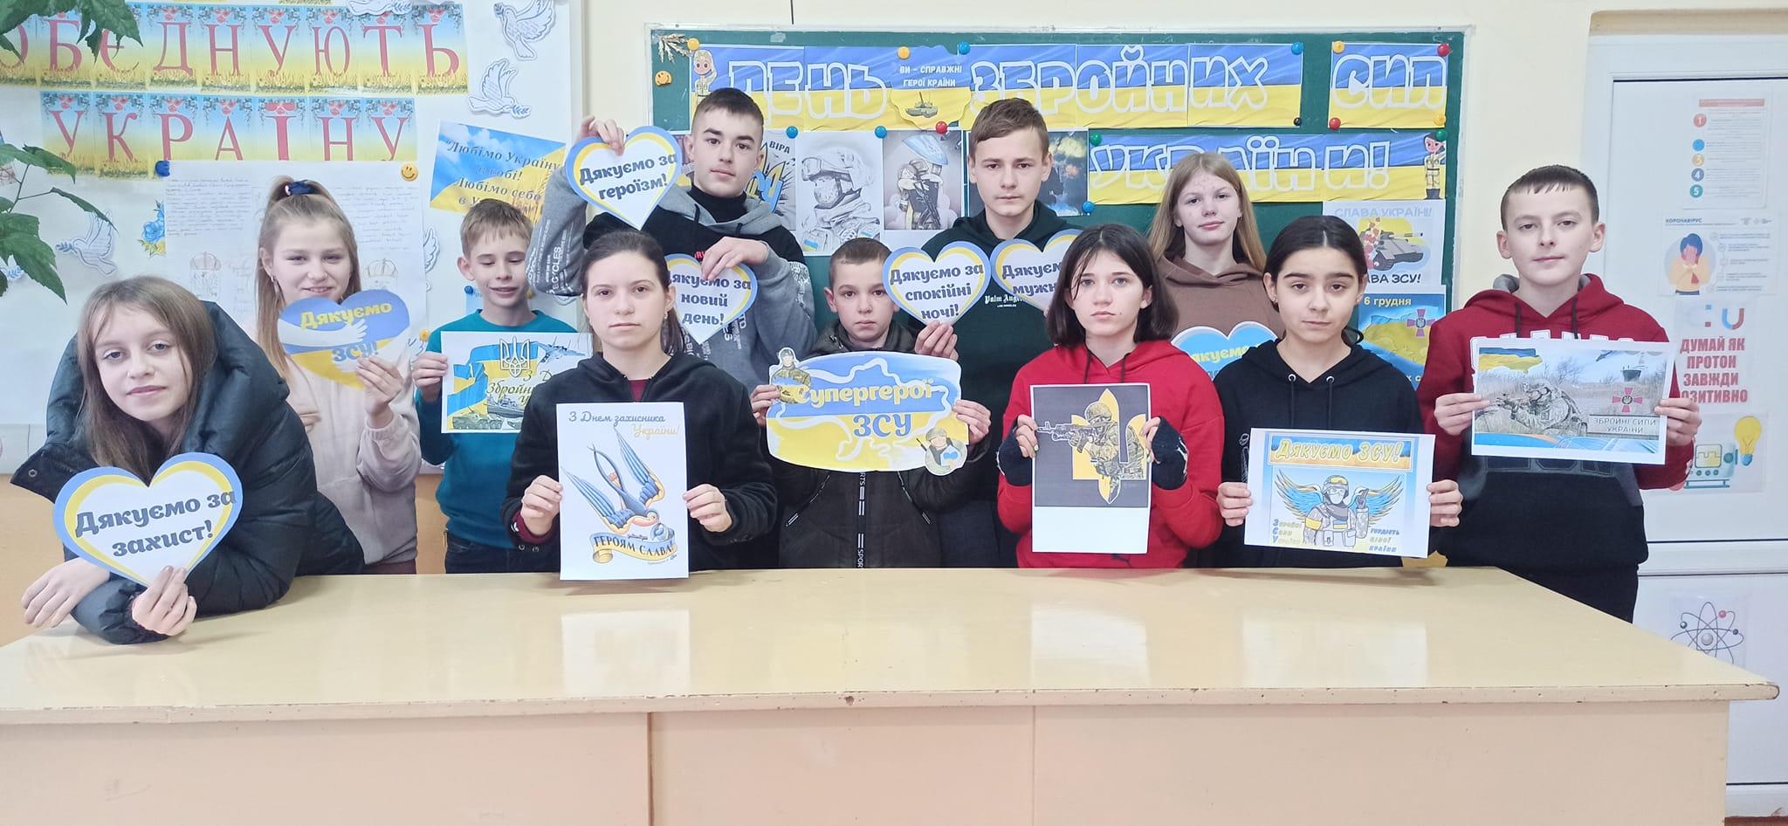
День ЗСУ

Slide 23
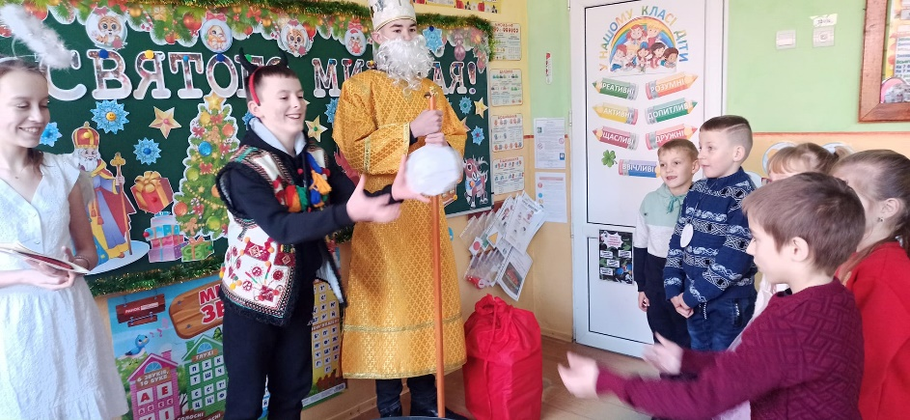
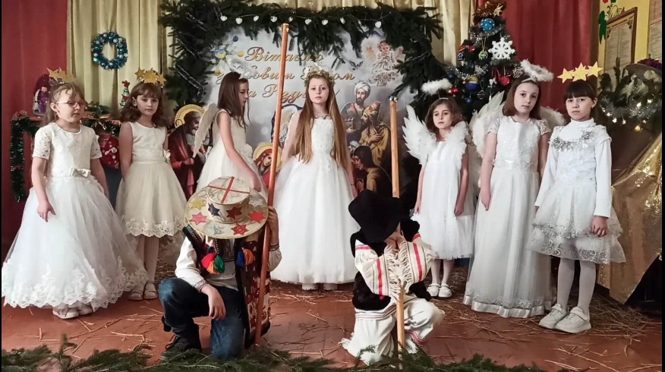
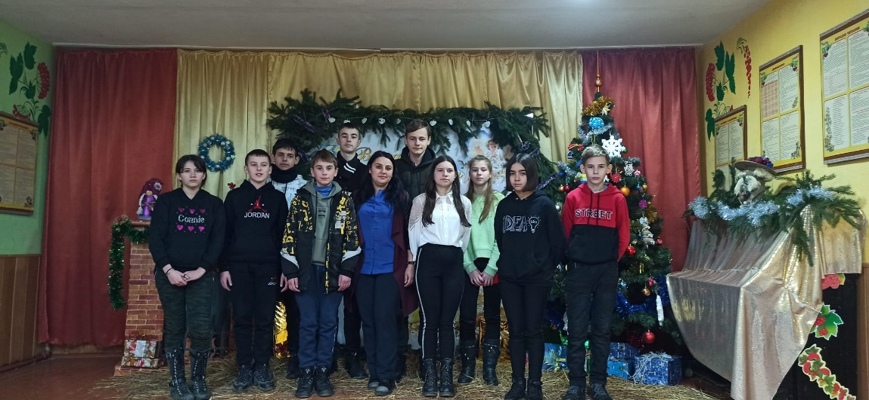
Новорічні свята

Slide 24
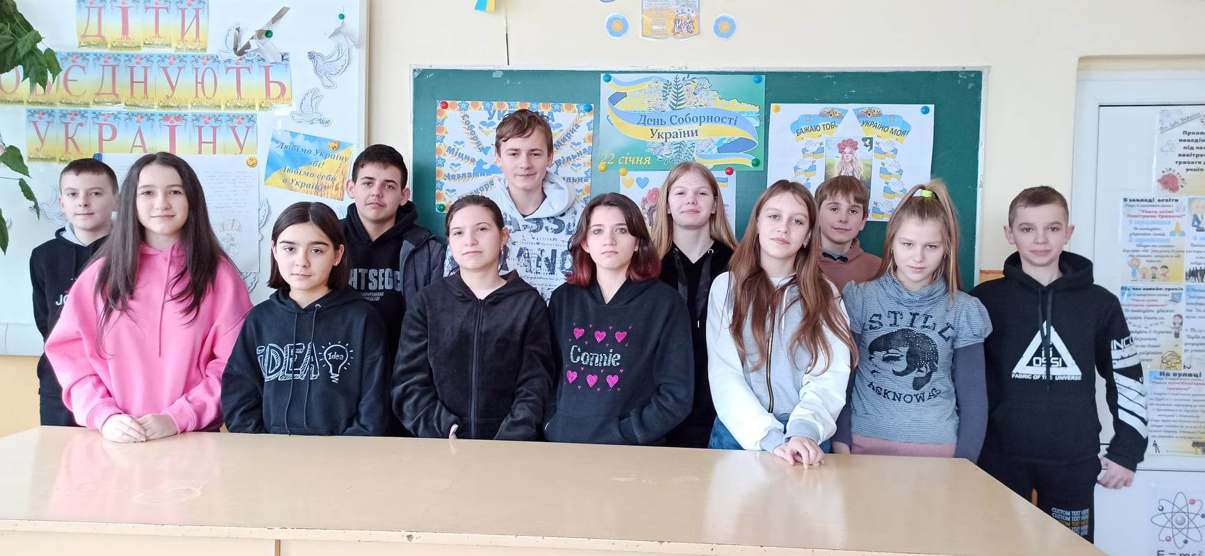
День Соборності України

Slide 25
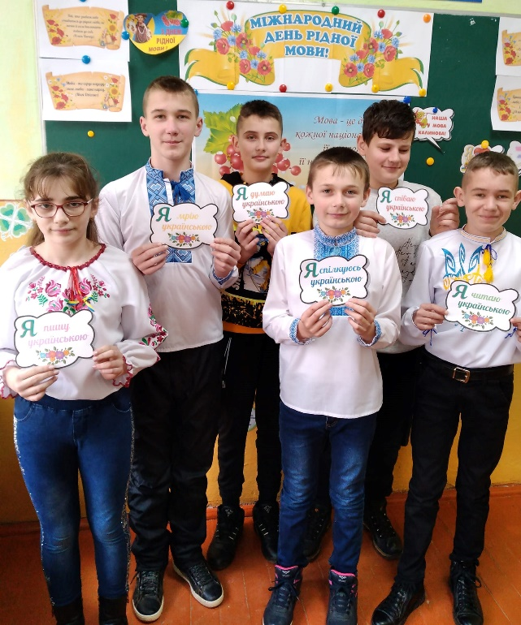

Slide 26
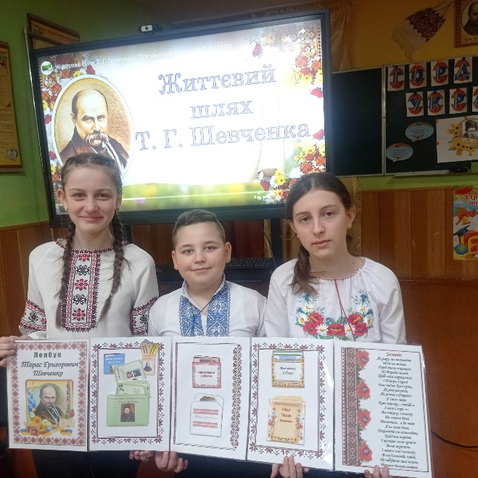
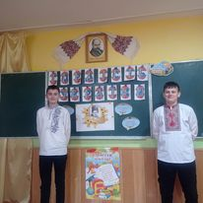
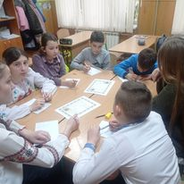
Вшанування пам’яті Тараса Григоровича Шевченка

Slide 27
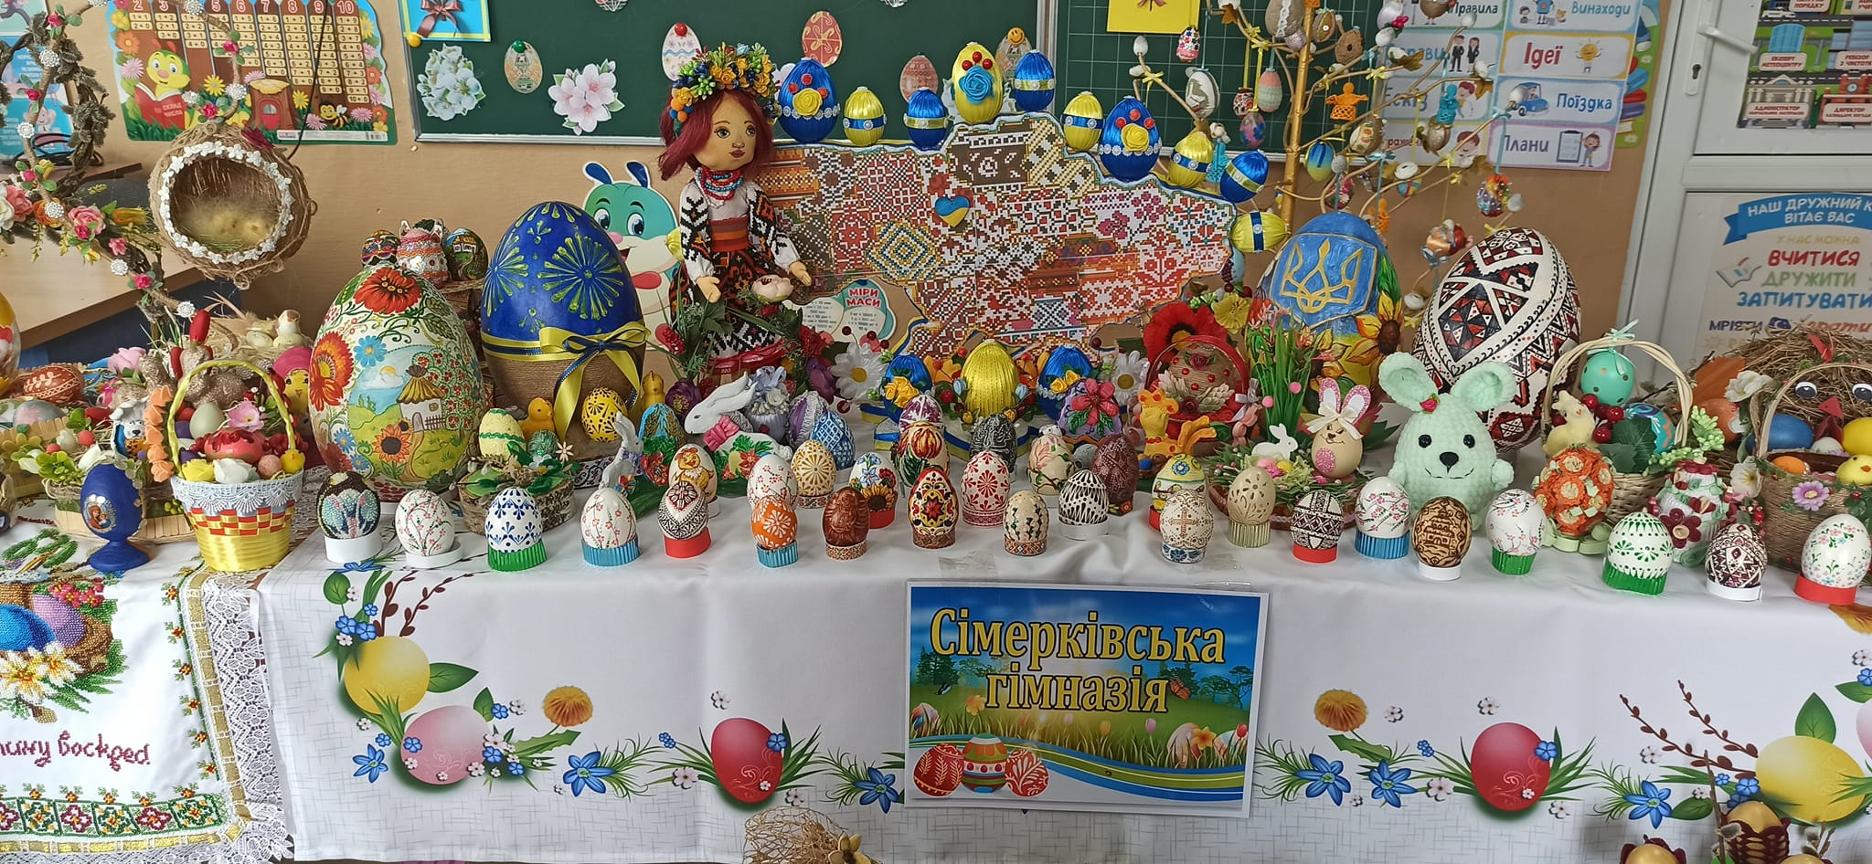
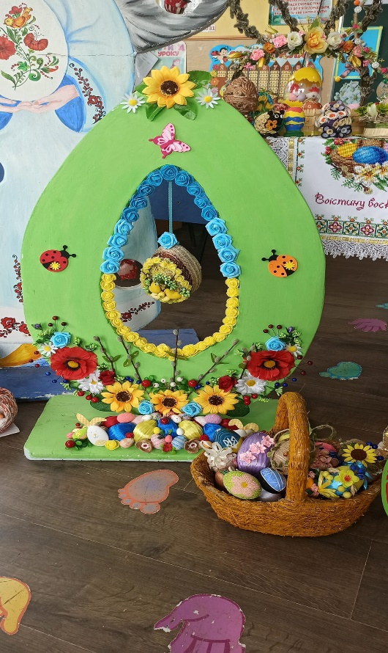
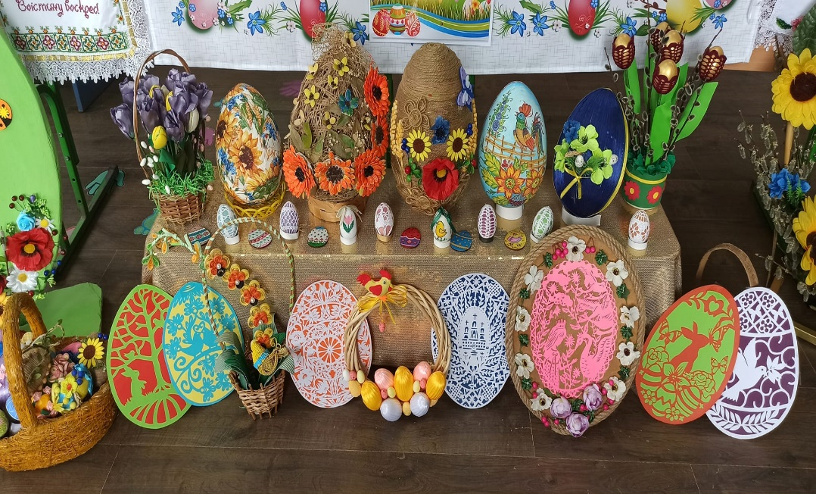
Виховні заходи
Писанка
Notes:
Результати Яцика ?????????????????????????????

Slide 28
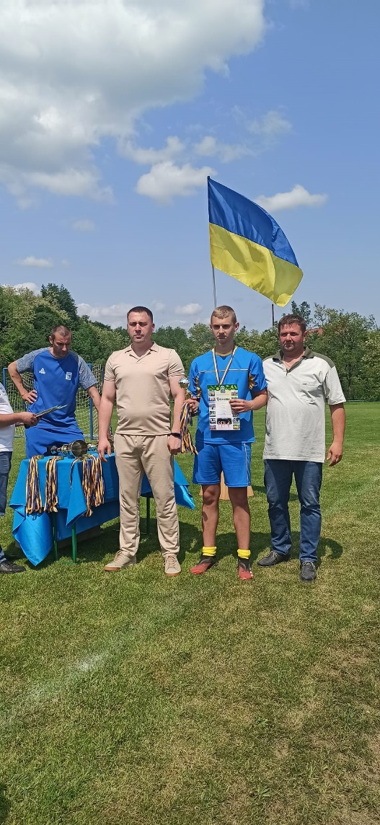
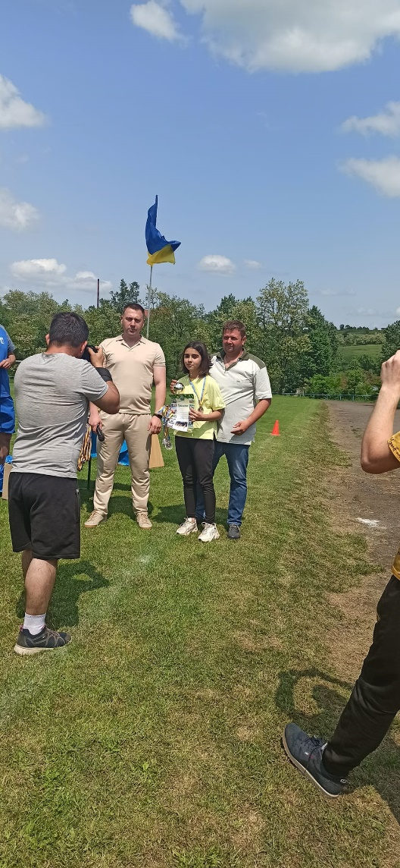
Спартакіада школярів Перечинської ТГ

Slide 29
Свято випускників початкової школи "Прощавай, початкова школо!"

Slide 30
Міжнародний день захисту дітей

Slide 31
Свято останнього дзвоника

Slide 32
Дякую за співпрацю!

